Slide 1
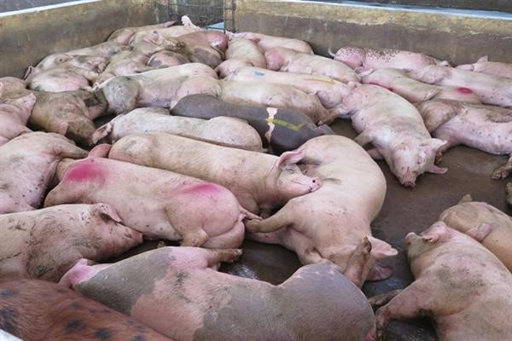
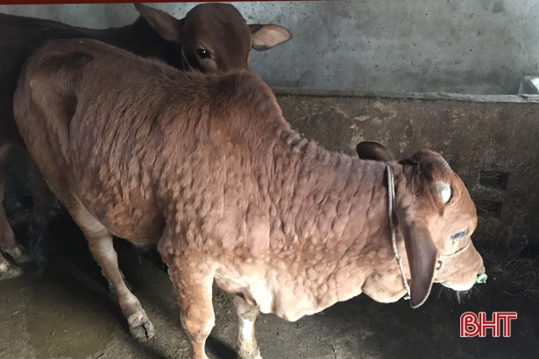
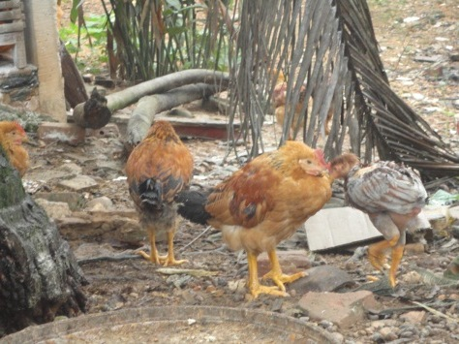
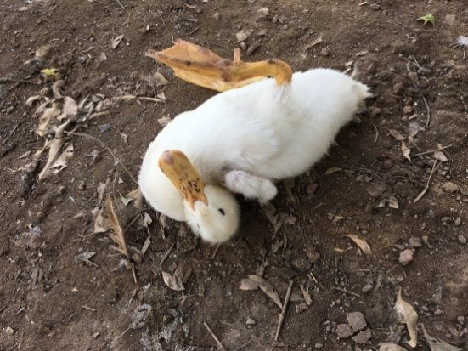
THEO EM BIỂU HIỆN VẬT NUÔI BỊ BỆNH THÔNG QUA 4 BỨC HÌNH NÀY NHƯ THẾ NÀO

Slide 2
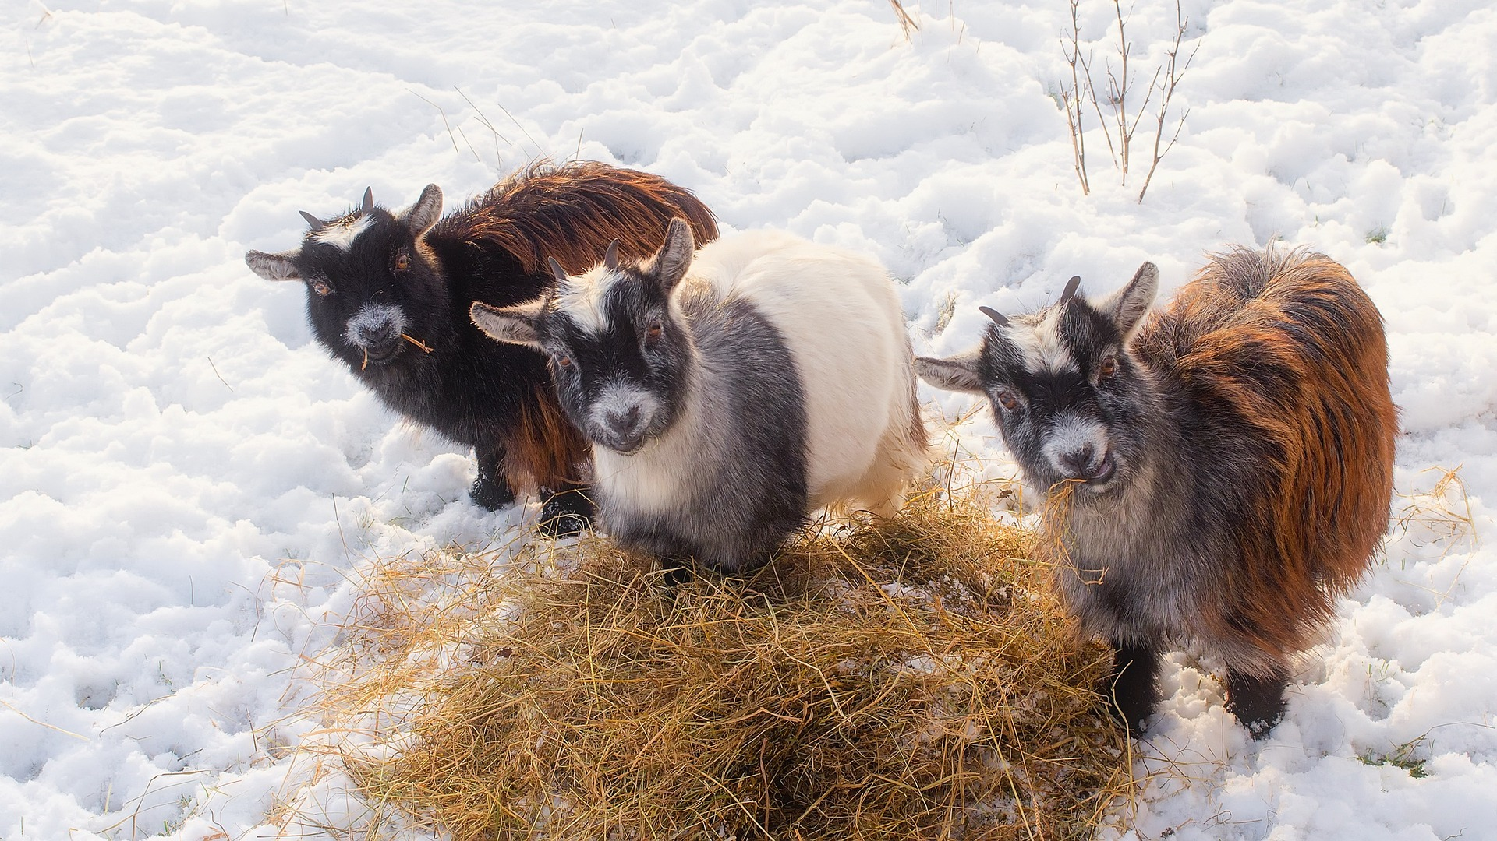
BÀI 11 : PHÒNG VÀ TRỊ BỆNH CHO VẬT NUÔI

Slide 3
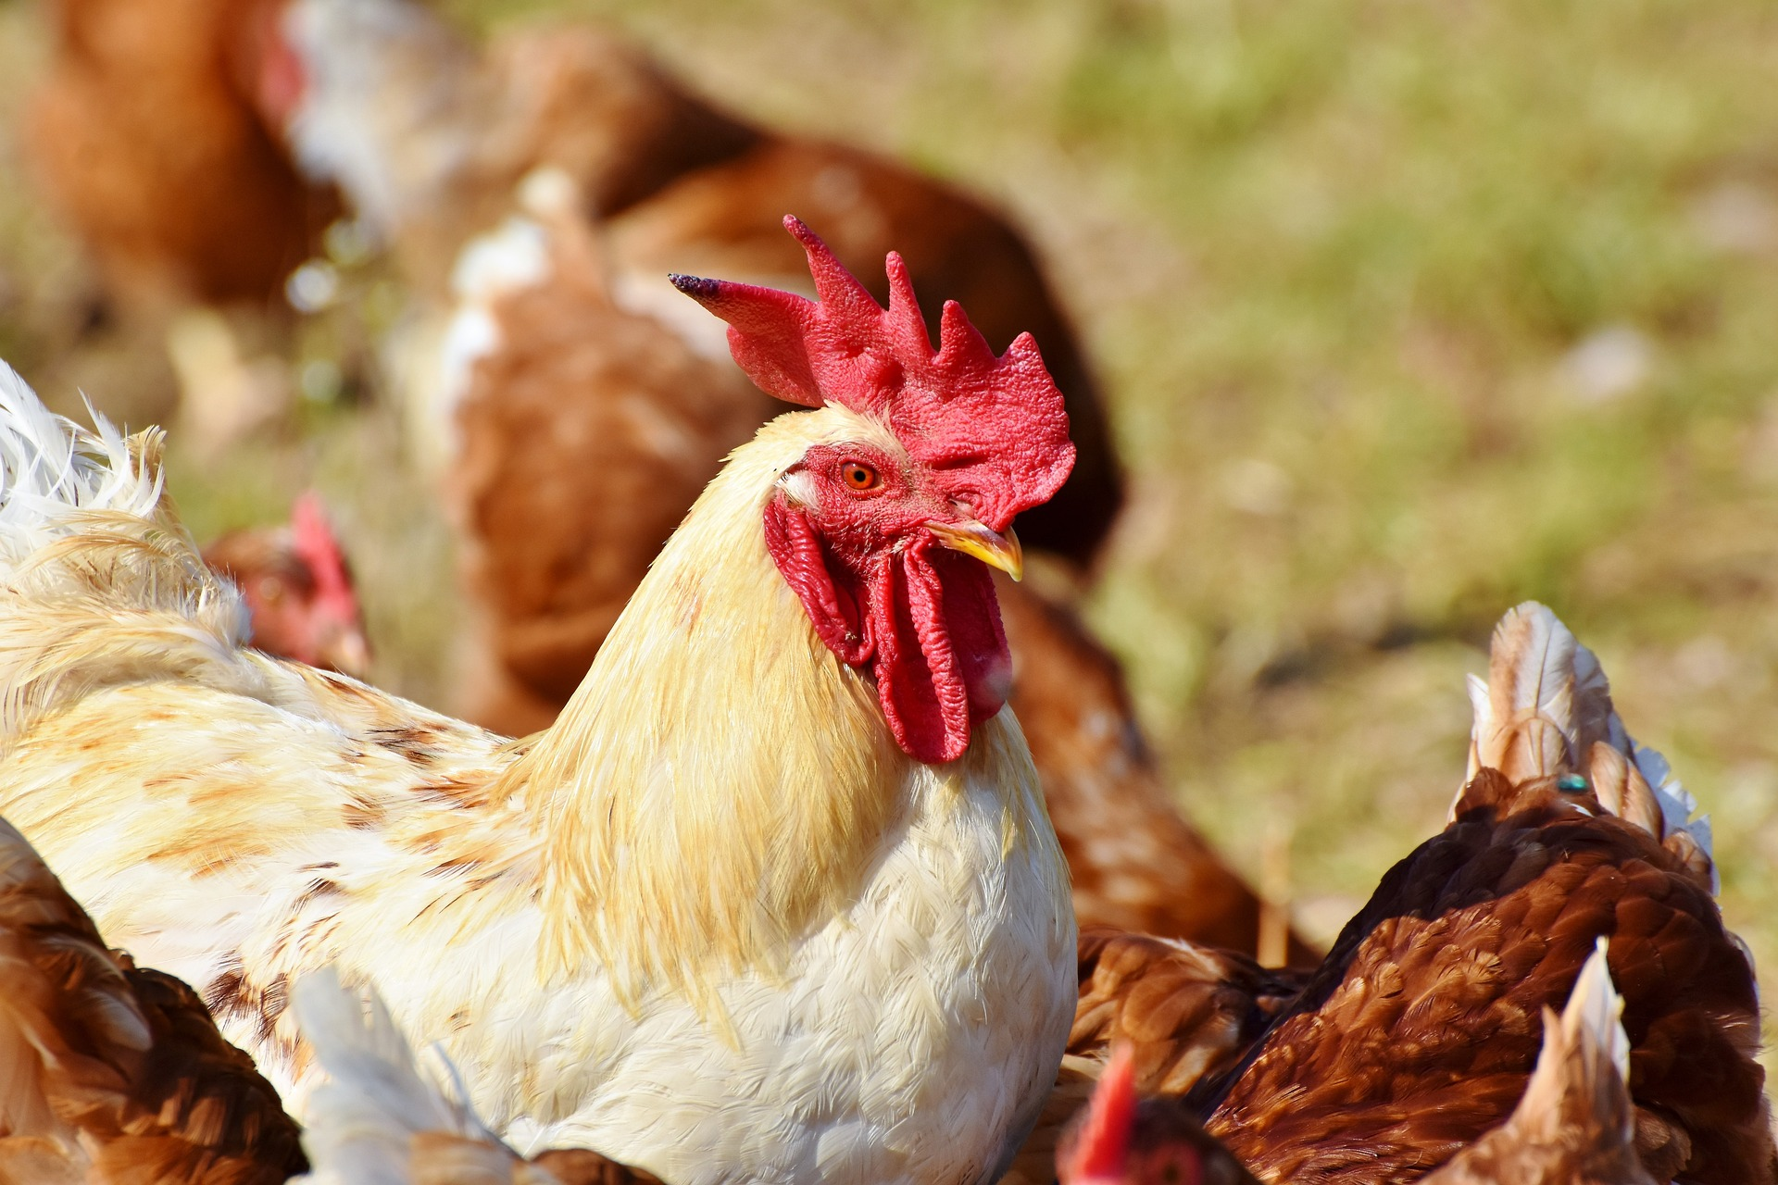
I. VAI TRÒ CỦA PHÒNG, TRỊ BỆNH CHO VẬT NUÔI

Slide 4

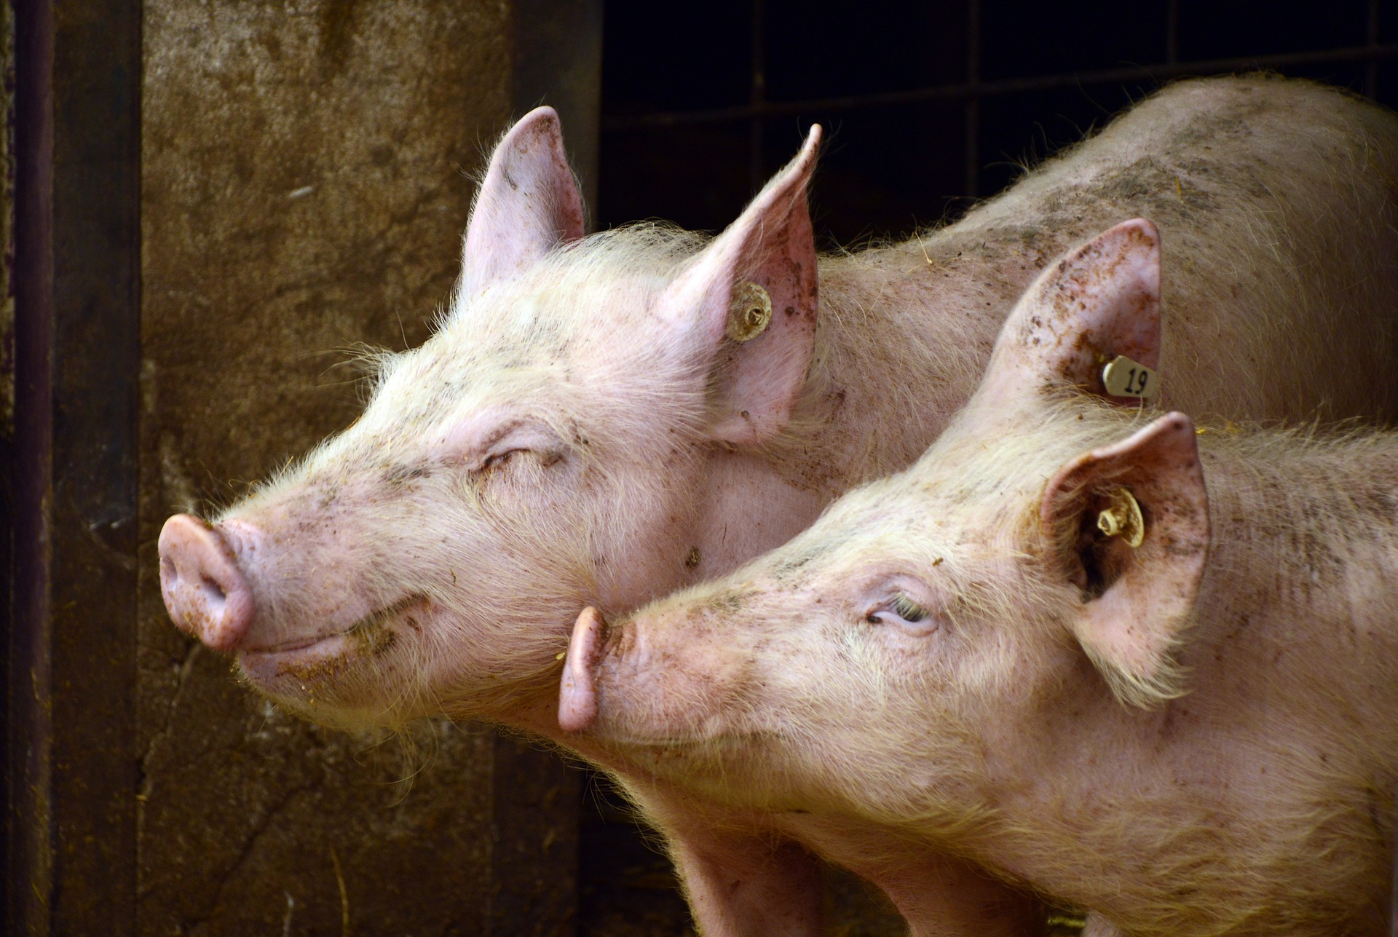
Bệnh của vật nuôi là như thế nào
Bệnh: là trạng thái sinh lý không bình thường của vật nuôi, thường có những biểu hiện như buồn bã, chậm chạp, giảm ăn hay bỏ ăn, sốt chảy nước mắt, nước mũi,tiêu chảy, ho, bại liệt. Bệnh nặng có thể gây chết vật nuôi

Slide 5
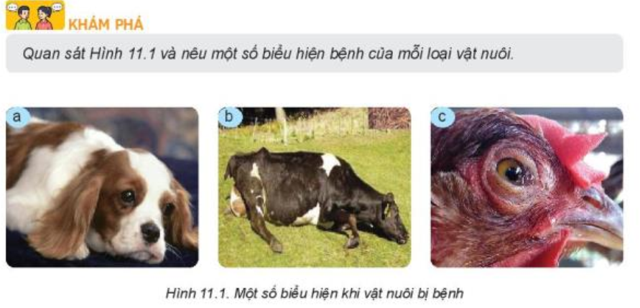
Hình a: Vật nuôi mệt và buồn
Hình b: Bò liệt chân không đi được
Hình c: Gà chảy nước mắt

Slide 6
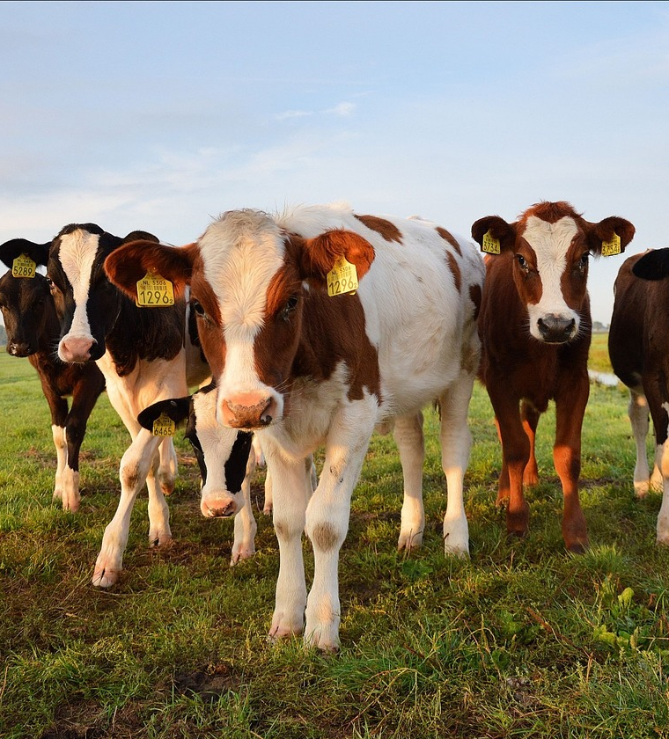
Vai trò của phòng, trị bệnh cho vật nuôi có tác dụng như thế nào ?
Vai trò :
- Tăng cường sức khỏe, sức đề kháng cho vật nuôi giảm khả năng nhiễm bệnh
Tiêu diệt mầm bệnh, hạn chế sự tiếp xúc của vật nuôi với nguồn bệnh, ngăn ngừa sự lây lan dịch bệnh
Tiêm vaccine có tác dụng tạo miễn dịch cho vật nuôi, giúp vật nuôi chống lại tác nhân gây bệnh
Giảm tác hại của bệnh và giúp vật nuôi nhanh hồi phục

Slide 7
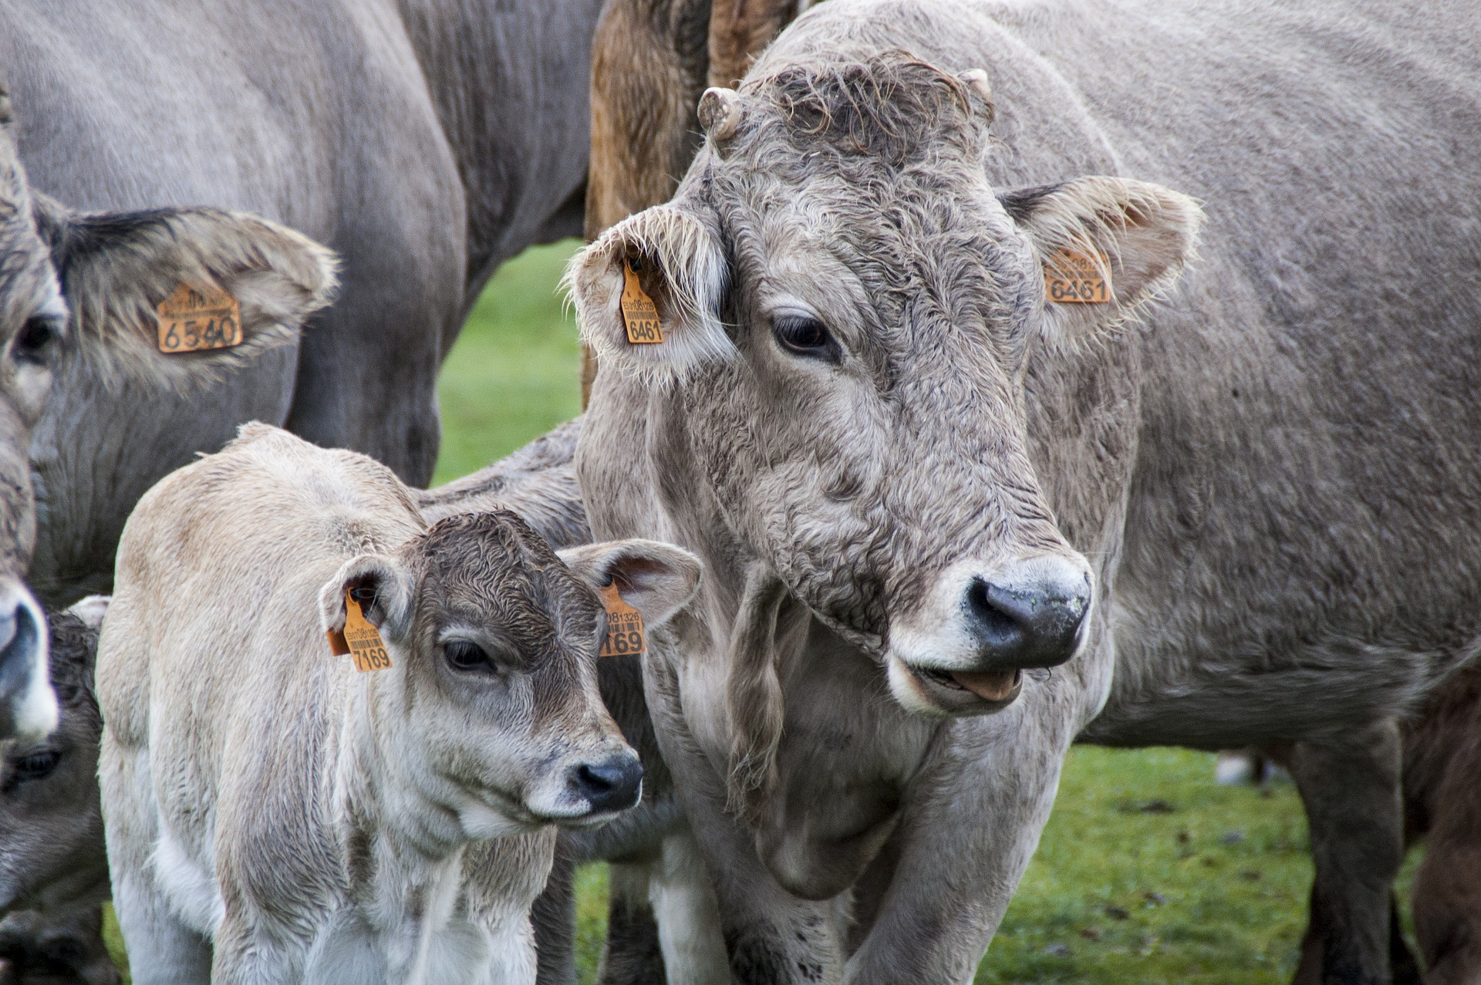
II. MỘT SỐ NGUYÊN NHÂN GÂY BỆNH CHO VẬT NUÔI

Slide 8
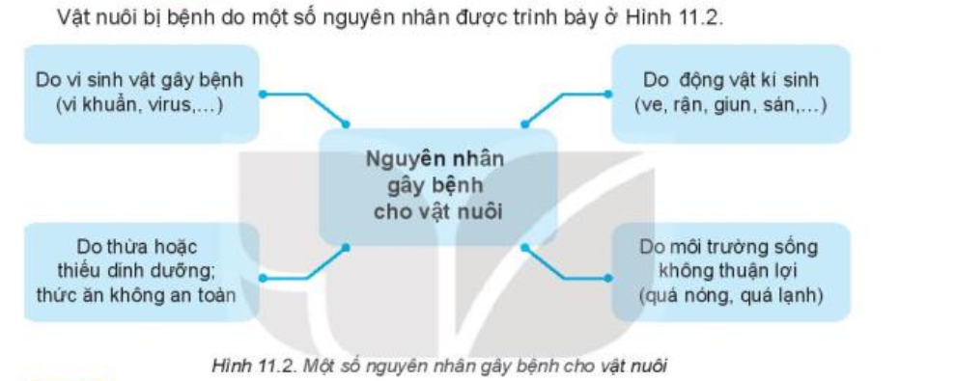

Slide 9
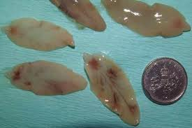
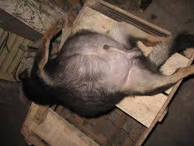
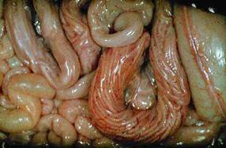
Động vật kí sinh ở vật nuôi
Sán lá gan
chó nhiễm sán
Heo nhiễm giun
2/27/2023 8:09:44 AM

Slide 10
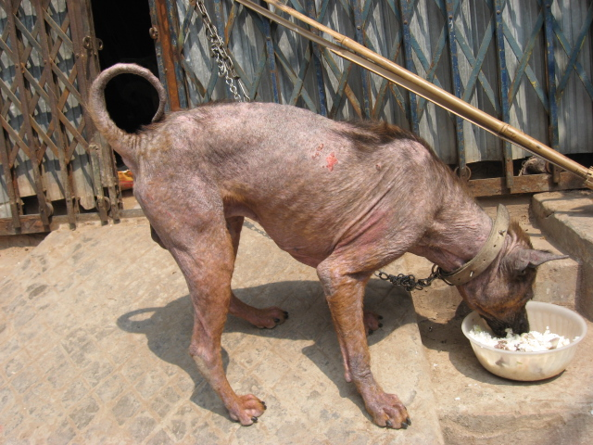
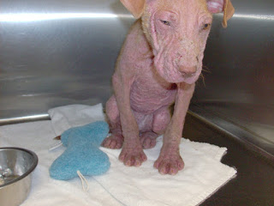
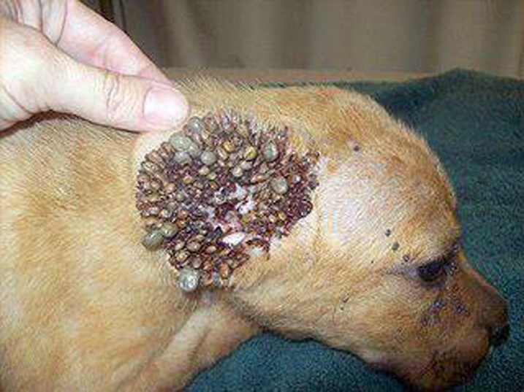
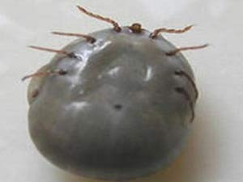
Bệnh ghẻ ở chó
ve chó
Bệnh ve chó

Slide 11
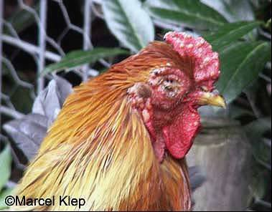
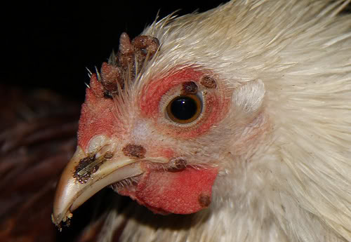
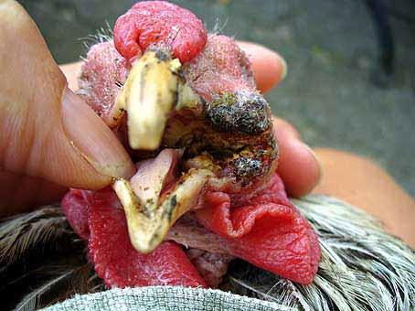
Vi sinh vật gây bệnh ở vật nuôi
Bệnh đậu gà do virus gây ra.

Slide 12
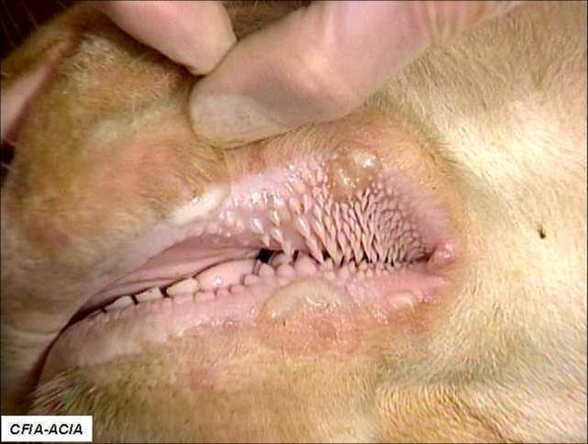
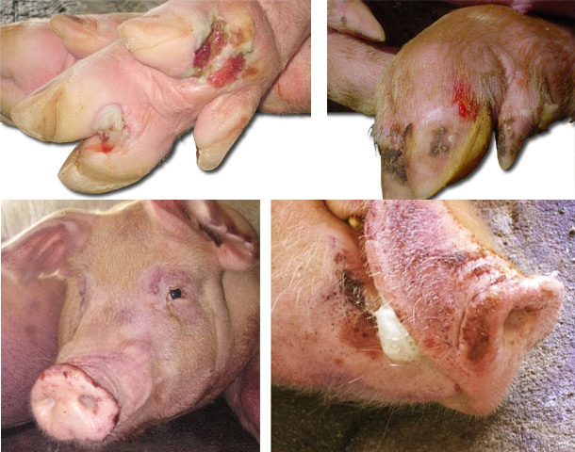
Vi sinh vật gây bệnh ở vật nuôi
Bệnh lở mồm long móng do virus gây ra

Slide 13
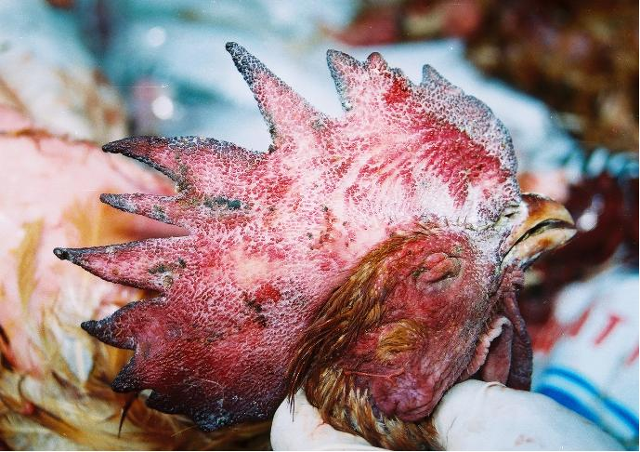
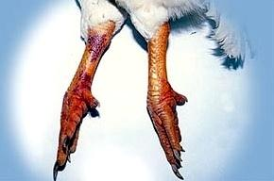
Vi sinh vật gây bệnh ở vật nuôi
Bệnh cúm gà H5N1 : do vi rus gây ra Gà tiêu chảy, mào và tích sưng, xung huyết đỏ sẫm, da chân có tụ huyết,… Đặc biệt bệnh lây sang người.

Slide 14
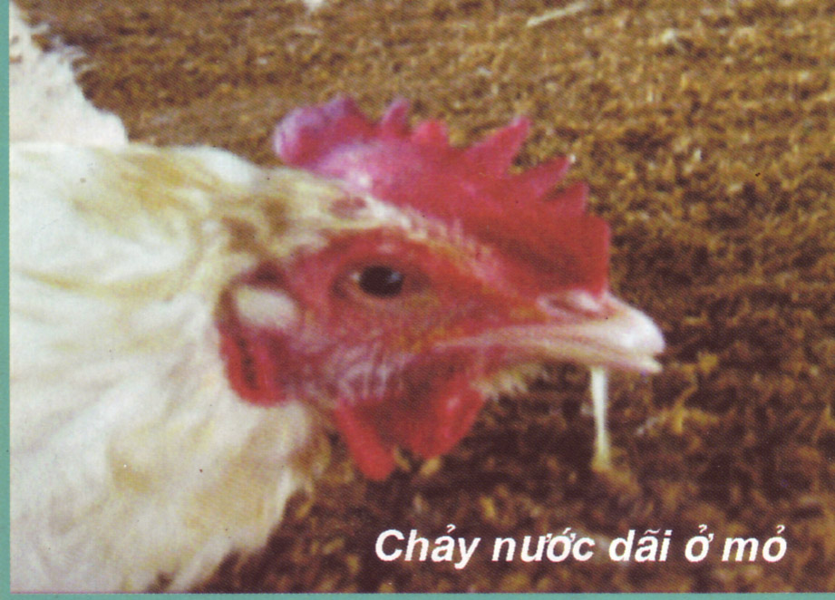
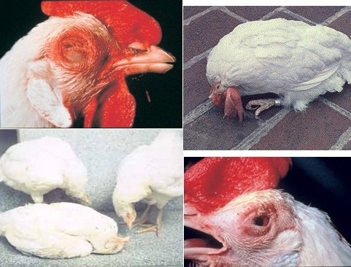
Vi sinh vật gây bệnh ở vật nuôi
Bệnh gà rù (hay bệnh Newcastle còn gọi là dịch tả) thường gặp nhất ở gà, vịt, ngan, ngỗng, gây tổn thất lớn trong chăn nuôi gia cầm. do vi rus gây ra

Slide 15
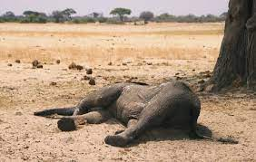
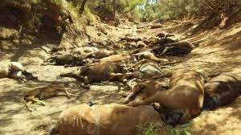
Động vật bị hạn do nắng nóng

Slide 16
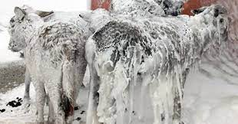
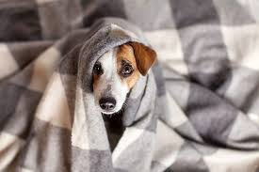
Động vật bị lạnh

Slide 17
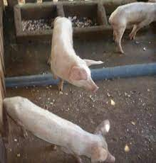
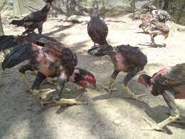
Động vật thiếu dinh dưỡng

Slide 18
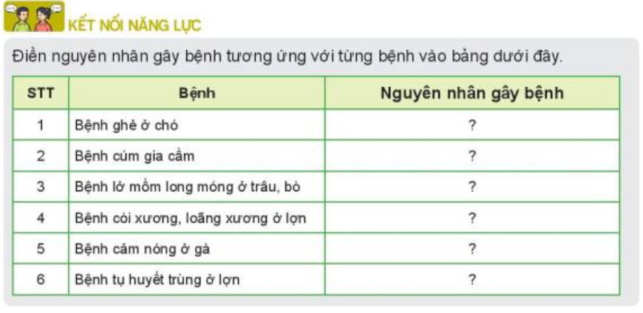

Slide 19
STT | Bệnh | Nguyên nhân
1 | Bệnh ghẻ ở chó | Động vật kí sinh
2 | Bệnh cúm gia cầm | vi sinh vật gây bệnh
3 | Bệnh lở mồm long móng ở trâu bò | vi sinh vật gây bệnh
4 | Bệnh còi xương loãng xương ở lợn | thiếu dinh dưỡng
5 | Bệnh cảm nóng ở gà | môi trường sống không thuận lợi
6 | Bệnh tụ huyết trùng ở lợn | vi sinh vật gây bệnh

Slide 20
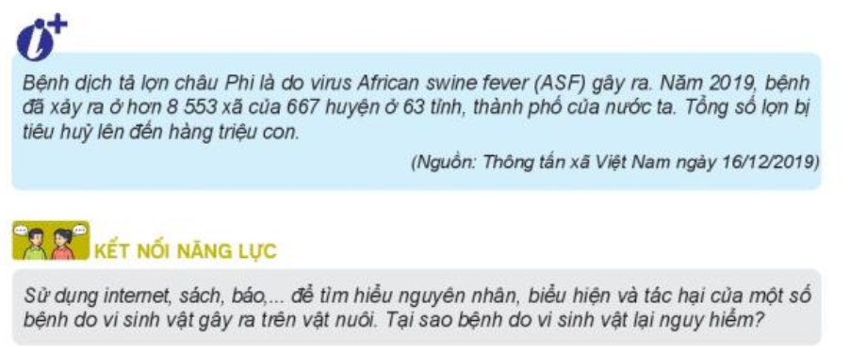

Slide 21
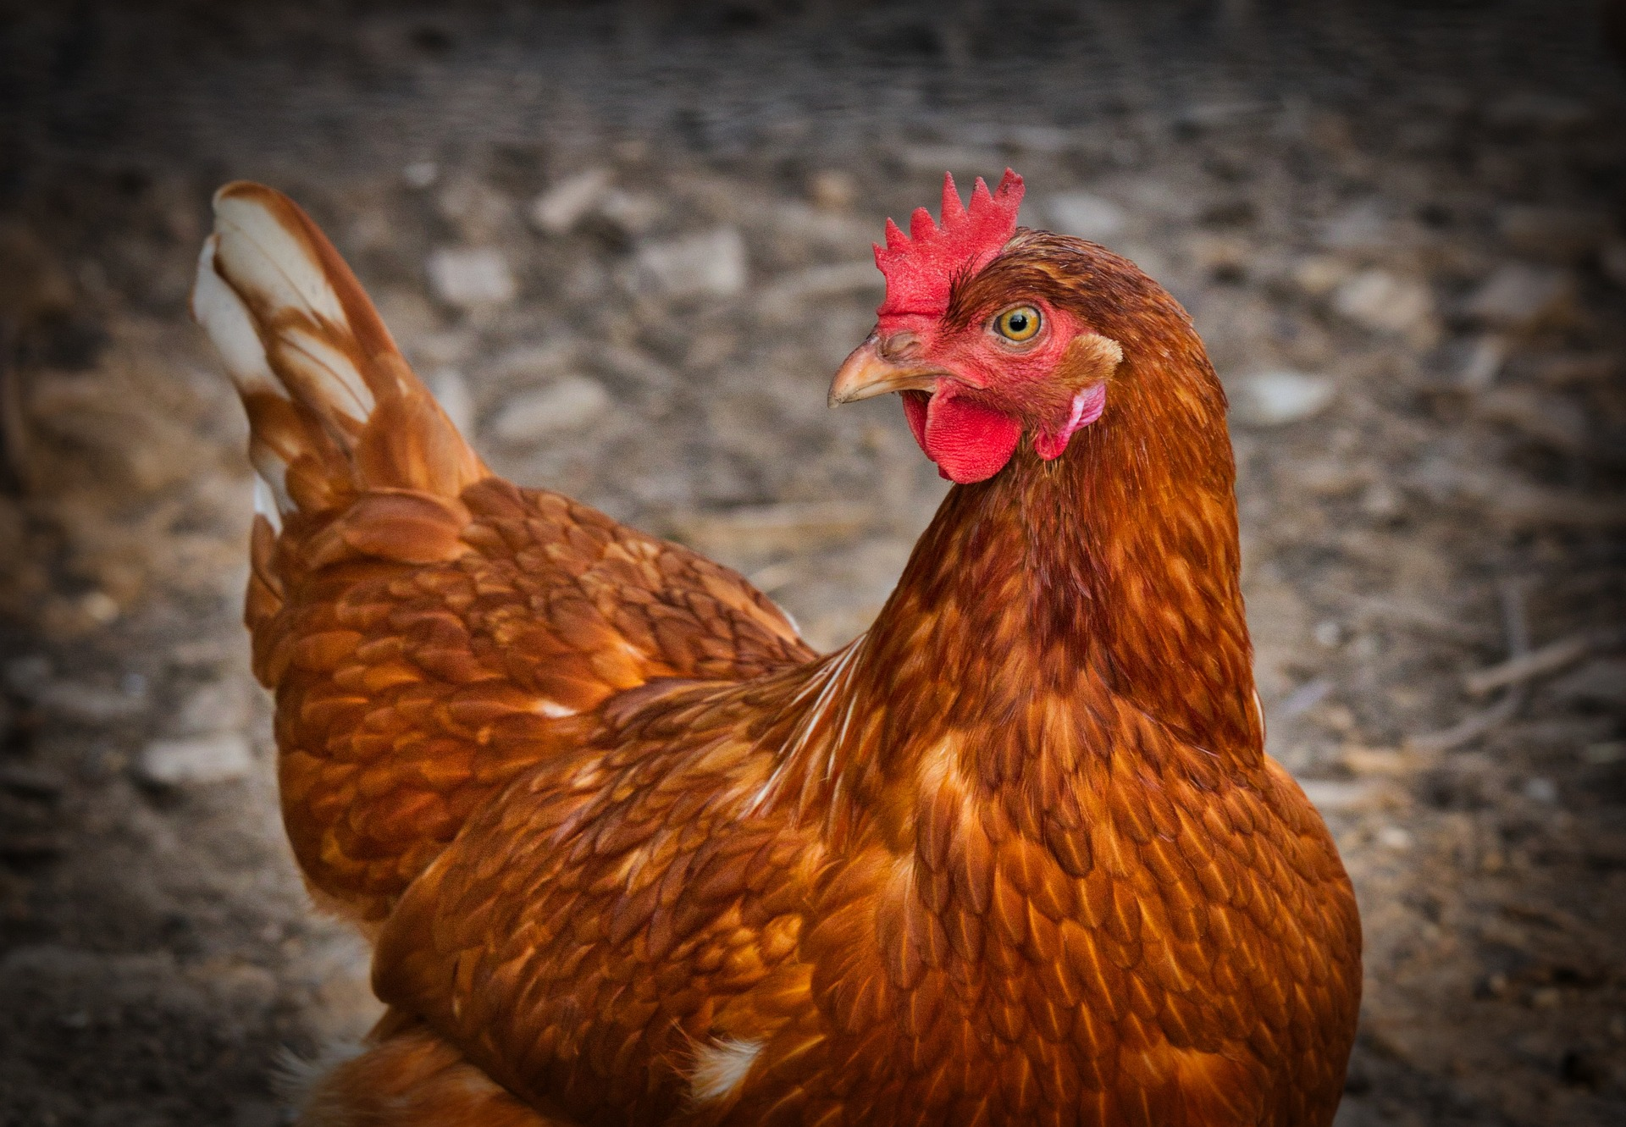
III. MỘT SỐ BIỆN PHÁP PHÒNG, TRỊ BỆNH CHO VẬT NUÔI

Slide 22

1. Phòng bệnh cho vật nuôi
Phòng bệnh vật nuôi như thế nào?
Phòng bệnh : là thực hiện các biện pháp phòng ngừa nhằm bảo vệ cơ thể vật nuôi khỏi tác nhân gây bệnh “ phòng bệnh hơn chữa bệnh ”

Slide 23
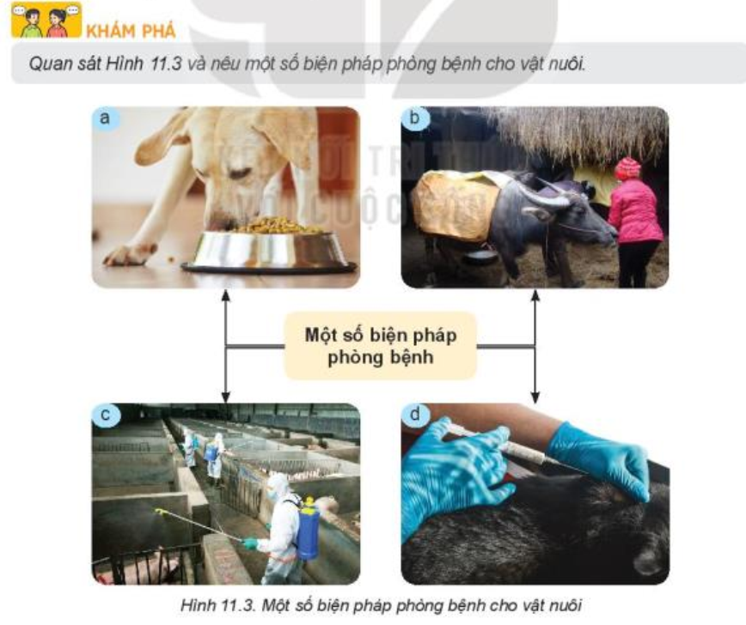

Slide 24

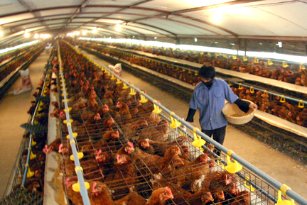
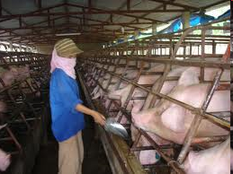
Có những biện pháp nào để phòng bệnh cho vật nuôi
Nuôi dưỡng tốt : Ăn uống đầy đủ thức ăn, nước uống đảm bảo vệ sinh

Slide 25
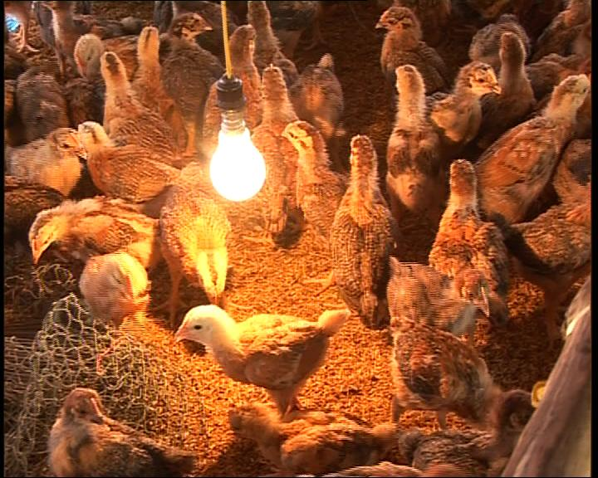
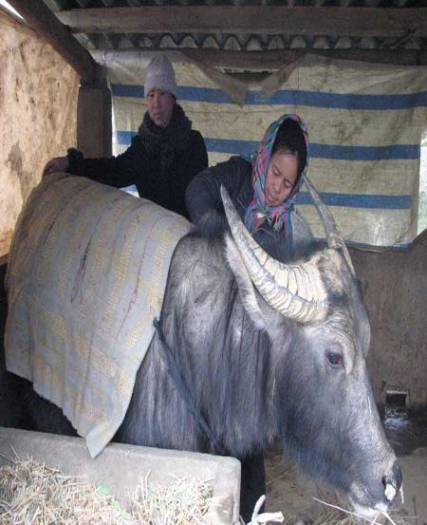
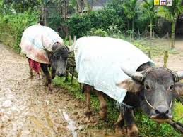
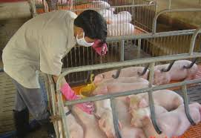
Chăm sóc chu đáo từng đối tượng vật nuôi, chuồng trại ấm mùa đông, thoáng mát về mùa hè

Slide 26
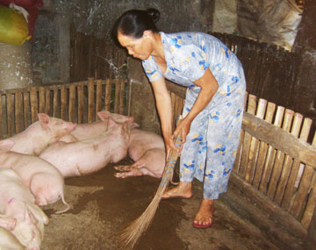
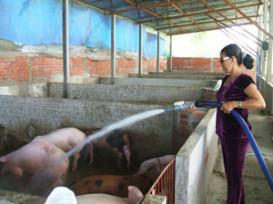
Vệ sinh môi trường sạch sẽ

Slide 27
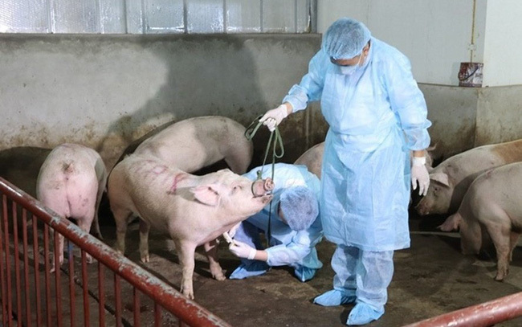
Cách li vật nuôi tốt : Vật nuôi khỏe với vật nuôi bị bệnh và nguồn lây nhiễm khác

Slide 28
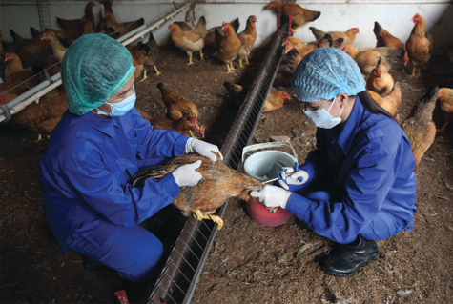
Tiêm phòng vaccine đầy đủ theo quy định

Slide 29
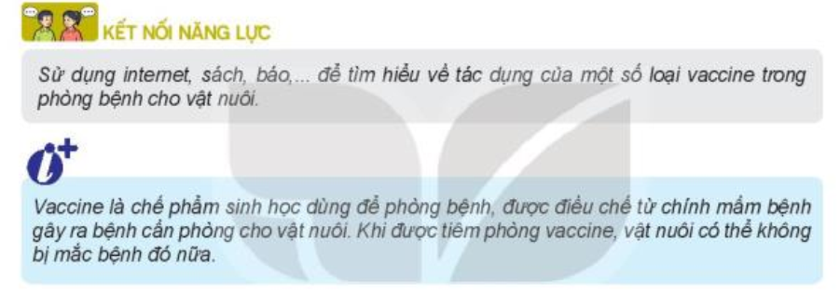

Slide 30
2. Trị bệnh cho vật nuôi
- Là các biện pháp giúp cho cơ thể vật nuôi khỏi bệnh như dùng thuốc, phẫu thuật.
- Khi vật nuôi có các biểu hiện của bệnh thì phải liên hệ ngay với cán bộ thú y gần nhất để điều trị kịp thời.
- Định kì tẩy giun , sán và kí sinh trùng ngoài da cho vật nuôi

Slide 31

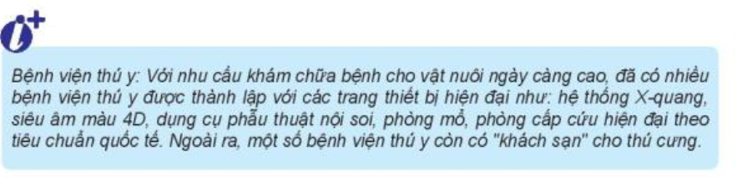

Slide 32
